Slide 1

Профессии в IT сфере

Slide 2

IT-профессии сегодня востребованы как никогда. Цифровые технологии постоянно развиваются, в связи с чем не только растет спрос на экспертов в данной области, но и регулярно появляются новые, ранее не существовавшие специальности.
На что обратить внимание?
Список IT-профессий очень велик, их на данный момент десятки. Это программисты и тестировщики, системные аналитики и веб-дизайнеры, архитекторы баз данных и гейм-девелоперы. Сориентироваться в данном перечне неподготовленному человеку достаточно сложно, но мы попробуем разложить все по полочкам.

Slide 3


IT-специалистами называют и тех, кто создает новые программы, и тех, кто разбирается в устройстве компьютеров, и тех, кто способен наладить бесперебойную работу большого количества машин, объединенных в сеть. Условно всех занятых в сфере информационных технологий можно разделить на несколько групп:
1. Разработчики и тестировщики, проектировщики и дизайнеры.
2. Системные администраторы, разработчики высокого уровня и прочие IT-инженеры.
3. Project-менеджеры, product-менеджеры занимают руководящие позиции.
4. SEO-специалисты, SMM-менеджеры и другие профессионалы, занятые в сфере интернет-маркетинга.

Slide 4
IT-профессии в деле разработки программного продукта

Slide 5
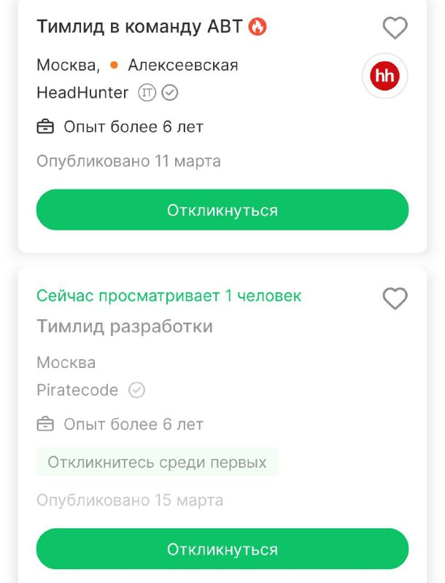
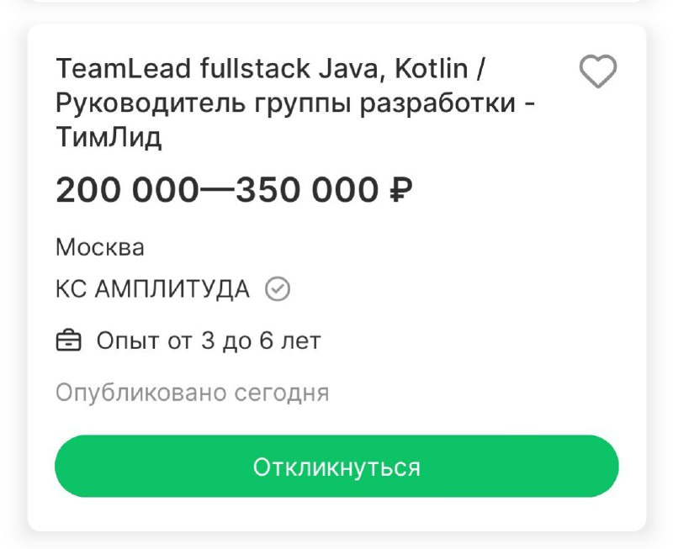
Тимлид
Это руководитель команды разработчиков, занятых созданием цифрового продукта. Он несет ответственность за решение задач каждого этапа, соблюдение сроков, четкое следование подчиненных определенному вектору работы, исправление ошибок и составление отчетности. Тимлид взаимодействует с заказчиком, представляет ему промежуточные результаты деятельности команды, а также итоговый продукт.

Slide 6
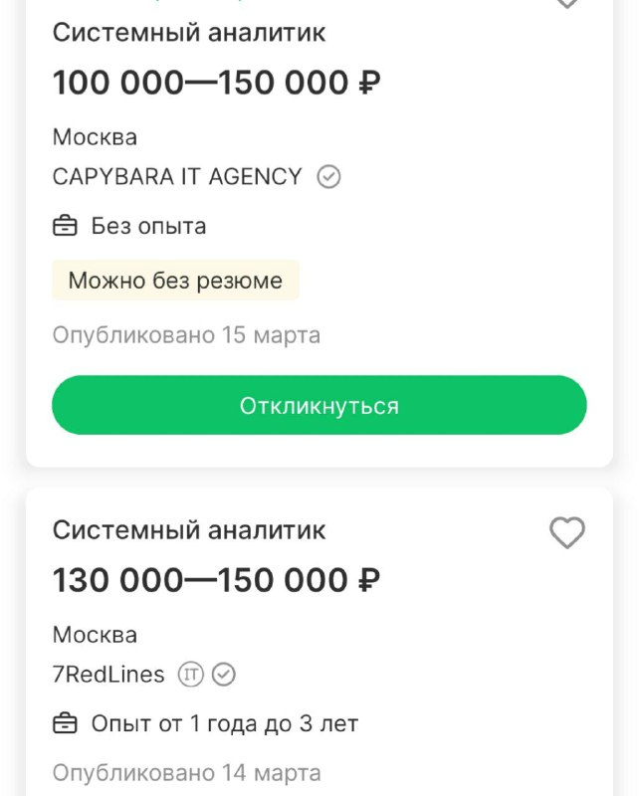
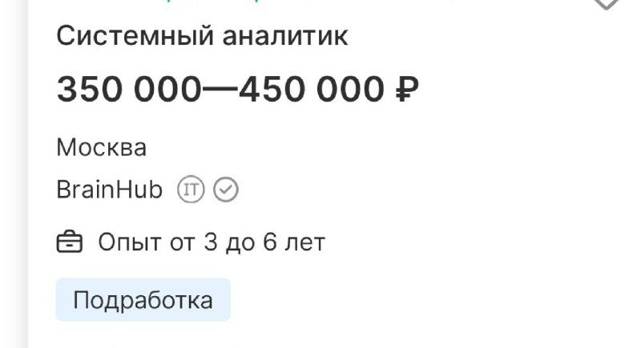
Системный аналитик
В обязанности этого специалиста входит изучение рынка, разработка требований к программному обеспечению в соответствии с потребностями заказчика. Объектом внимания системного аналитика являются бизнес-процессы, для автоматизации которых он составляет технические задания и тестирует софт..

Slide 7

Разработчик баз данных
Разработчик баз данных (Database Developer или Database Programmer) отвечает за создание, администрирование и устранение неполадок компьютерных баз данных, которые могут обрабатывать большие объемы информации и обеспечивать ее безопасность. Роль разработчика БД состоит в том, чтобы максимально облегчить пользователям баз данных доступ к необходимой им информации и сохранить информационные системы для будущих разработок компании.

Slide 8
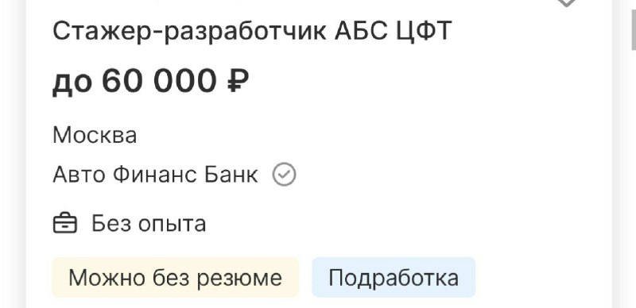
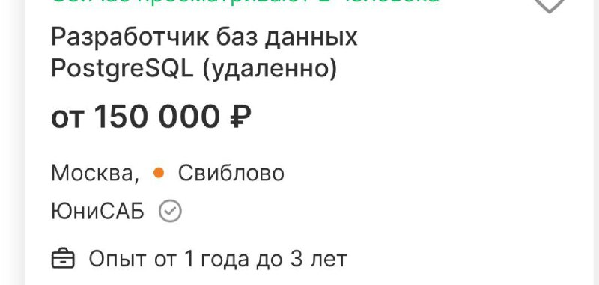
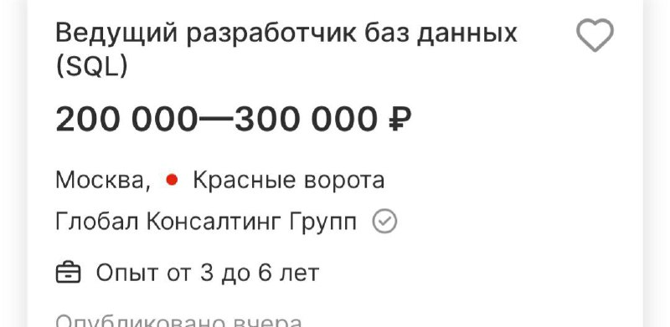
Заработок Разработчика баз данных
В список основных полномочий входит:
предварительный анализ потребностей компании или клиента;
выбор оптимально подходящих инструментов для работы;
разработка БД;
последующее обеспечение эффективной работы базы данных;
обслуживание и модернизация БД;
обеспечение информационной безопасности;
выявление и устранение ошибок, работа с комментариями пользователей базы данных;
проведение анализа работы созданной БД;
работа в команде с системными администраторами, программистами и архитекторами баз данных.

Slide 9

Программист и Веб-разработчик
Программист – это специалист, создающий исходный код для программы. Такой программой может быть операционная система компьютера, видеоигра, web или мобильное приложение и даже алгоритм работы микроволновки.
Веб-разработчик создаёт новые сервисы и сайты или поддерживает и дорабатывает существующие. Он может работать по одному из трёх направлений: фронтенд, бэкенд и фулстек.

Slide 10

Программист Разрабатывает софт на основании выдвинутых заказчиком требований. Область действий этих профессионалов весьма обширна, поэтому существует масса узких специализаций.

Slide 11
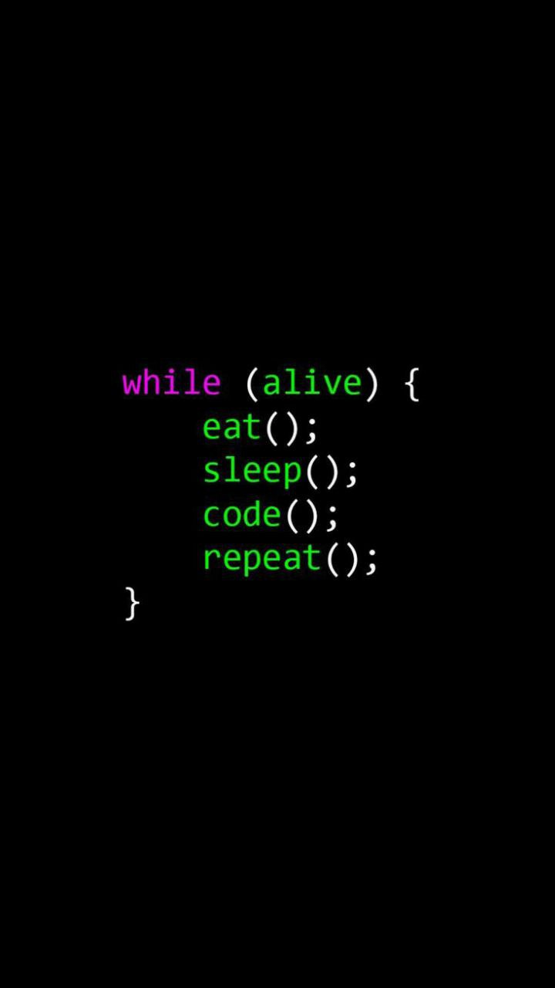
Программисты Java, Python, C#, C++, JavaScript, Kotlin
Работают над приложениями, используя определенные языки программирования. В функции этих специалистов входит также проверка, внедрение и адаптация цифровых продуктов, например, их русификация.

Slide 12
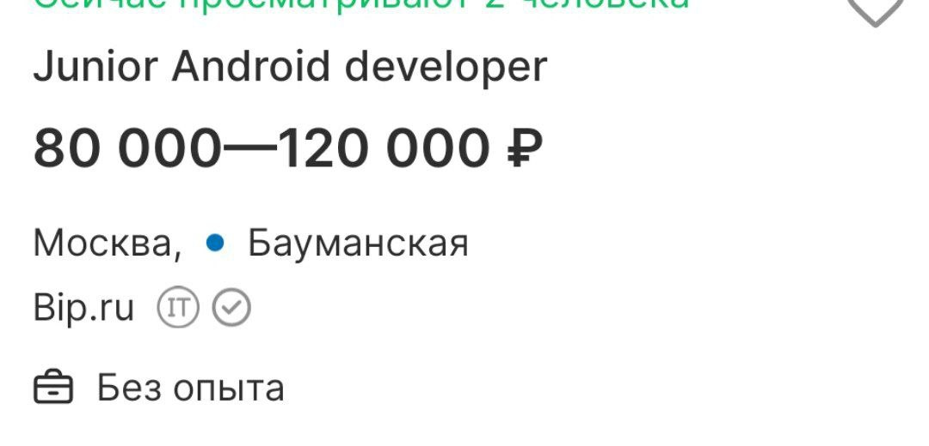
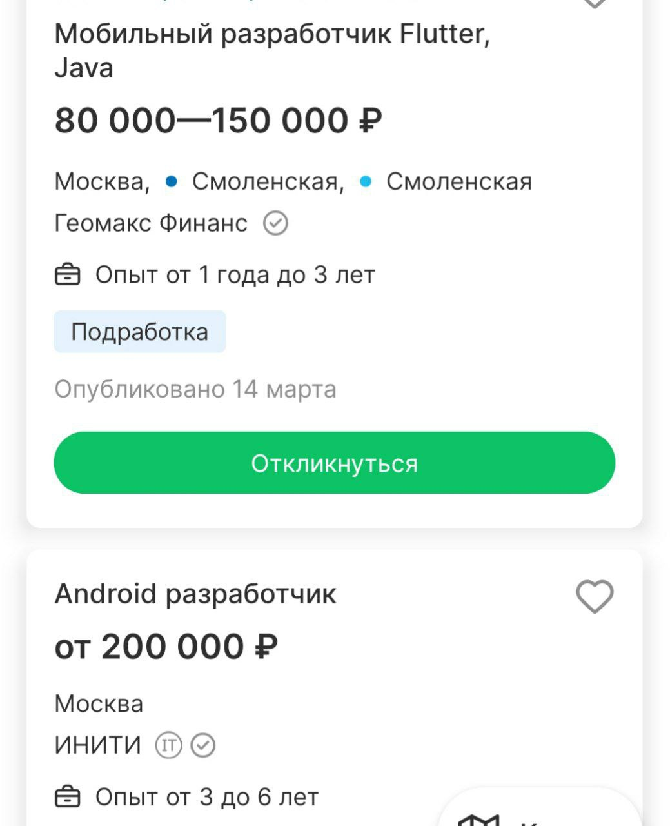
Мобильный разработчик
Программисты, которые создают приложения и игры для мобильных устройств, делятся на специализации: iOS и Android-разработчики. Мобильные приложения, в зависимости от платформы, пишутся на разных языках: Swift — для iOS, Java и Kotlin — для Android.
Как правило, мобильным разработчикам нужно знать весь цикл создания приложения — от кнопок на экране до работы с базами данных. Но в крупных корпорациях всё же часто бывает разделение на фронтендеров и бэкендеров

Slide 13

Тестировщик
Тестировщик отвечает за качество продукта, который создают программисты: разрабатывает сценарии тестирования кода, прогнозирует сбои и находит ошибки в работе сайтов и сервисов. QA-инженеры изучают языки Java, Python и инструменты для автоматизации тестирования.
Тестирование — это самый простой путь в IT-сферу. Есть специалисты, которые занимаются ручным тестированием — проверяют работу готового продукта, имитируя действия пользователя, и могут обходиться даже без навыков программирования

Slide 14
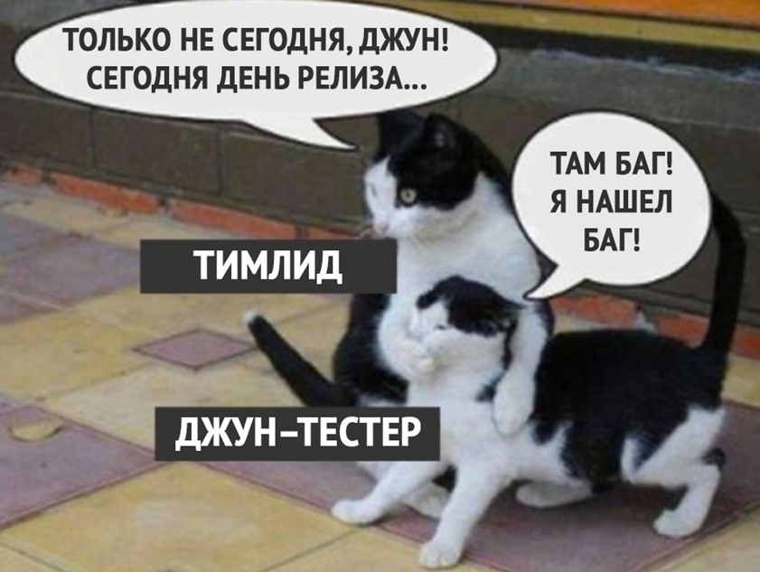
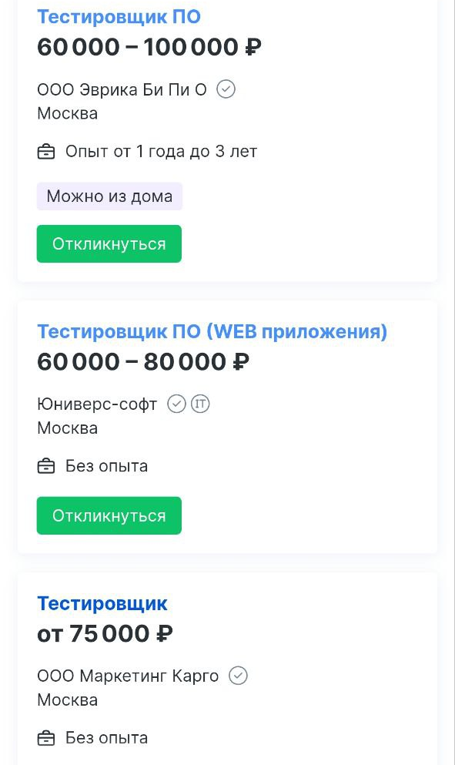

Slide 15
IT-профессии в маркетинге

Slide 16
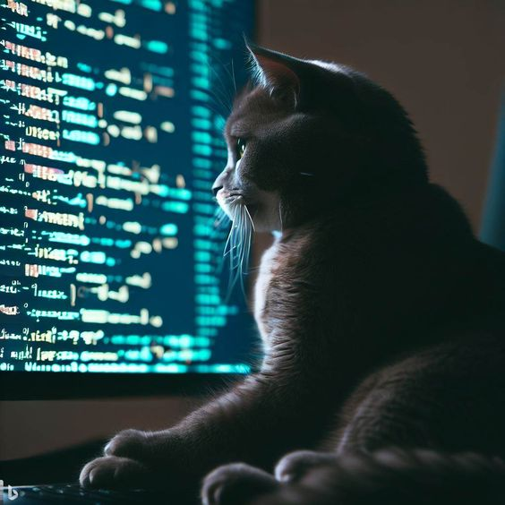
Веб-разработчики
Фронтендеры(Front-end) отвечают за внешний вид сайта или приложения. Правильное отображение кнопок, выпадающего меню, карт, изображений и других элементов — это их задача. Фронтендеру нужно знать язык программирования JavaScript и языки разметки HTML и CSS.
Бэкенд(Back-end) — это всё, что находится под капотом у сайта или сервиса. Бэкендер отвечает за то, чтобы сайт работал быстро, выдавал пользователю нужную информацию, надёжно и безопасно хранил данные. Умение писать на Python или серверном языке PHP — то, что нужно бэкендеру.
Фулстек(Full-stack) объединяет две предыдущие специализации. Программисты здесь универсальные бойцы, те самые, кто может в одиночку создать сайт под ключ.

Slide 17
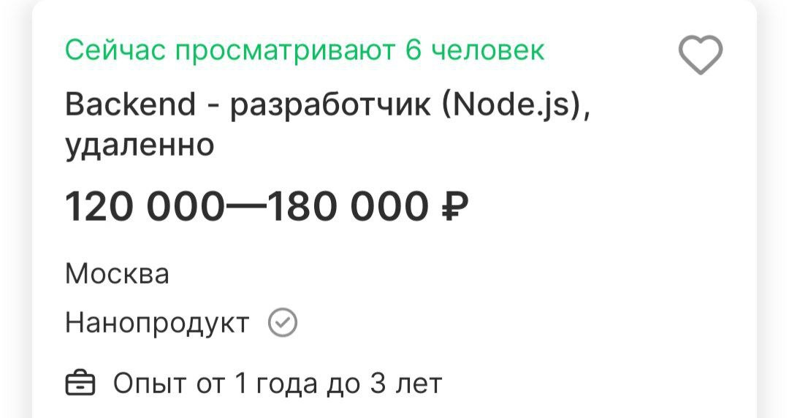
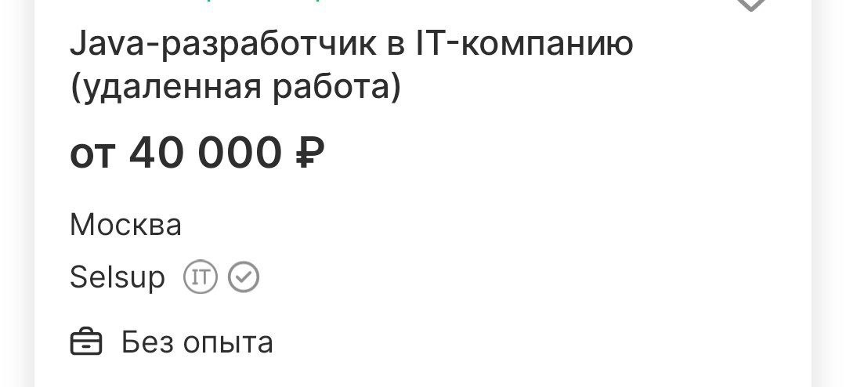

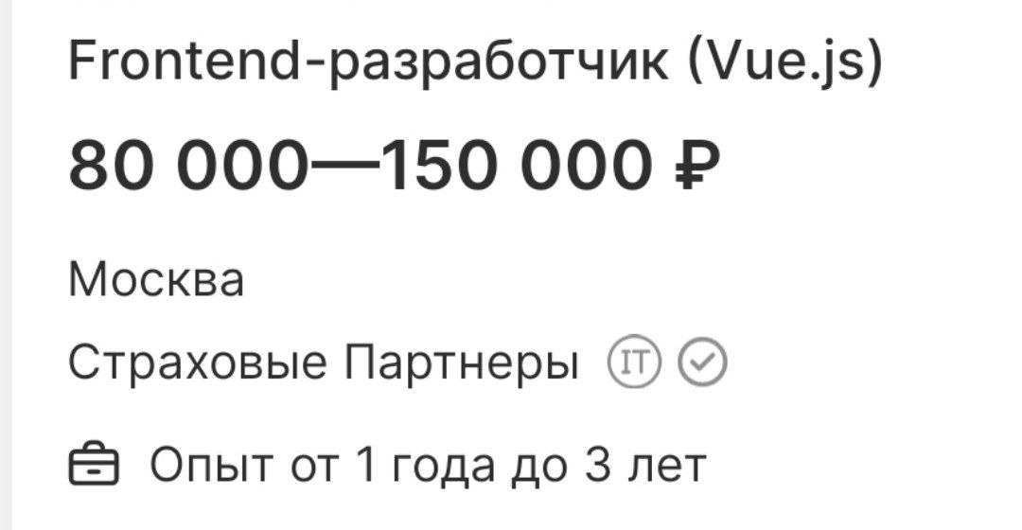
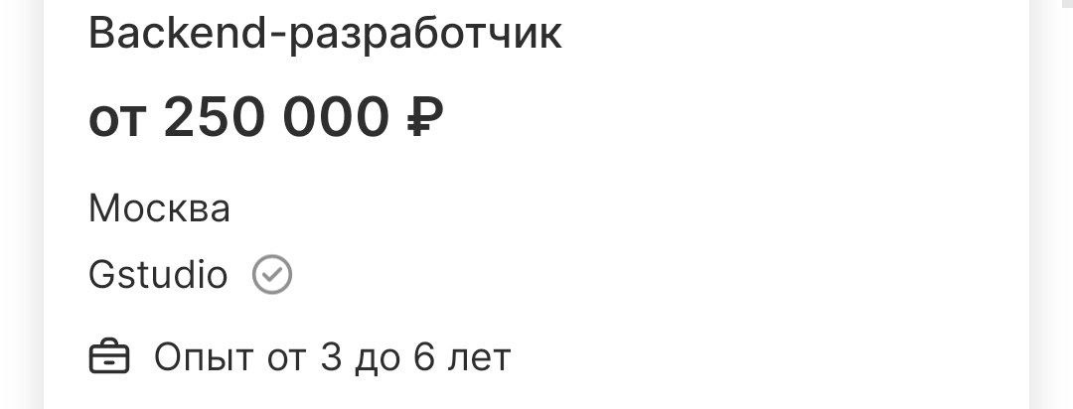
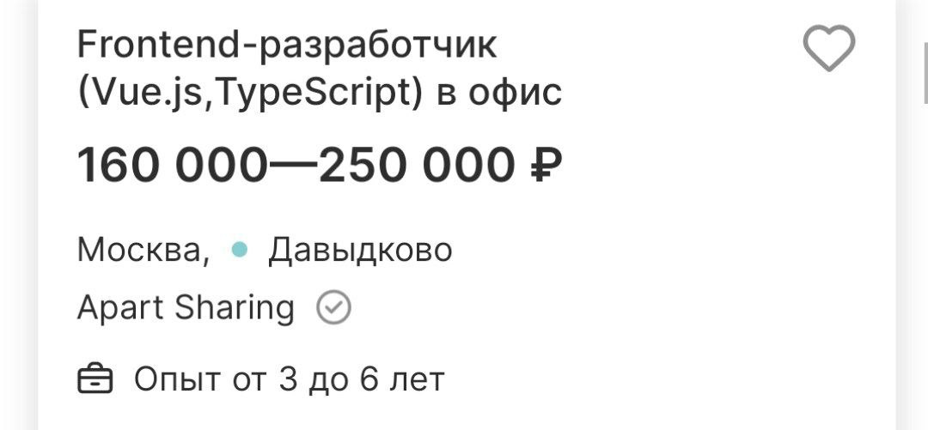
Веб-разработчики

Slide 18

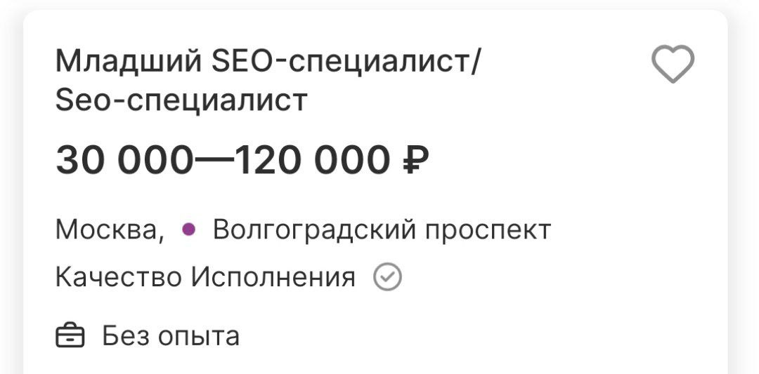

SEO-специалист
От этого профессионала зависит, насколько успешно сайты будут продвигаться поисковыми системами. Для этого ресурсы оптимизируются, чтобы Google или Яндекс показывали их пользователю на первой странице выдачи, а еще лучше – в верхних строках. Грамотный SEO-специалист добивается максимального количества переходов на сайт компании по результатам поисковых запросов.

Slide 19

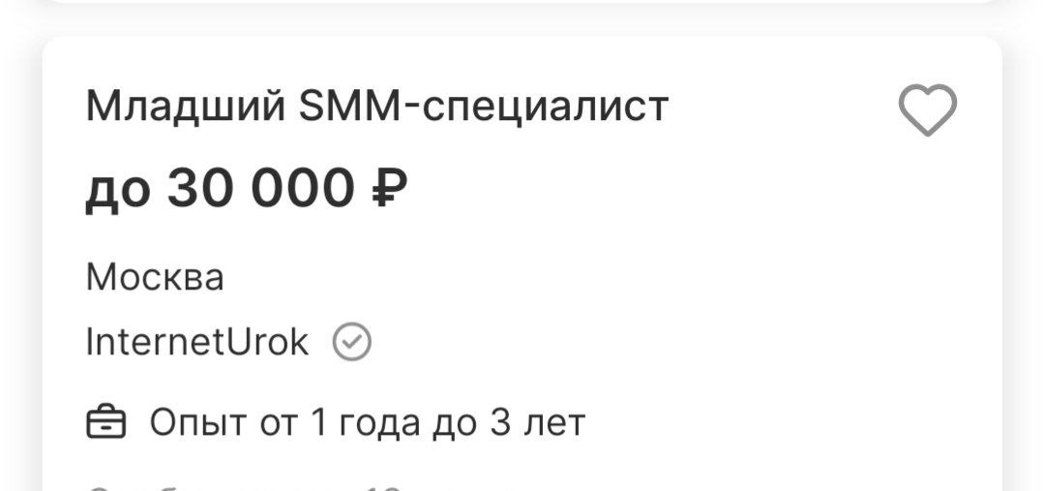
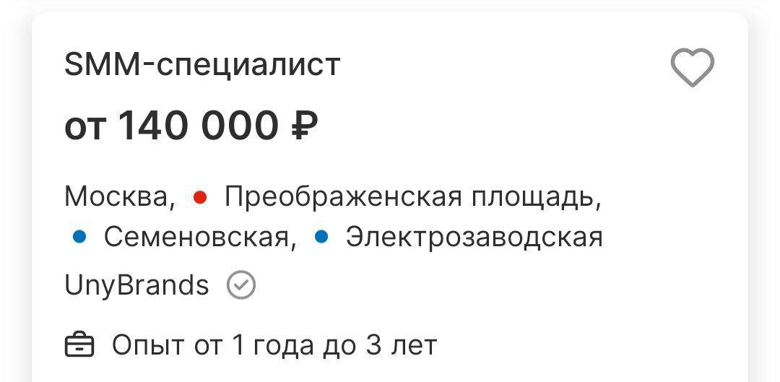
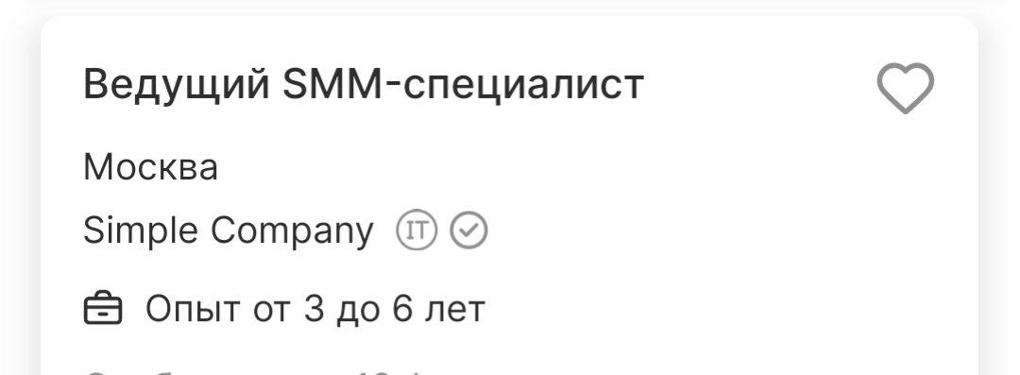
SMM-специалист
Социальные сети сегодня являются одним из наиболее эффективных инструментов продаж. За ведение профиля и продвижение бренда на этих площадках отвечает SMM-специалист. В его обязанности также входит взаимодействие с подписчиками, создание в аккаунте компании доброжелательной атмосферы и поддержание интереса к продукту.

Slide 20

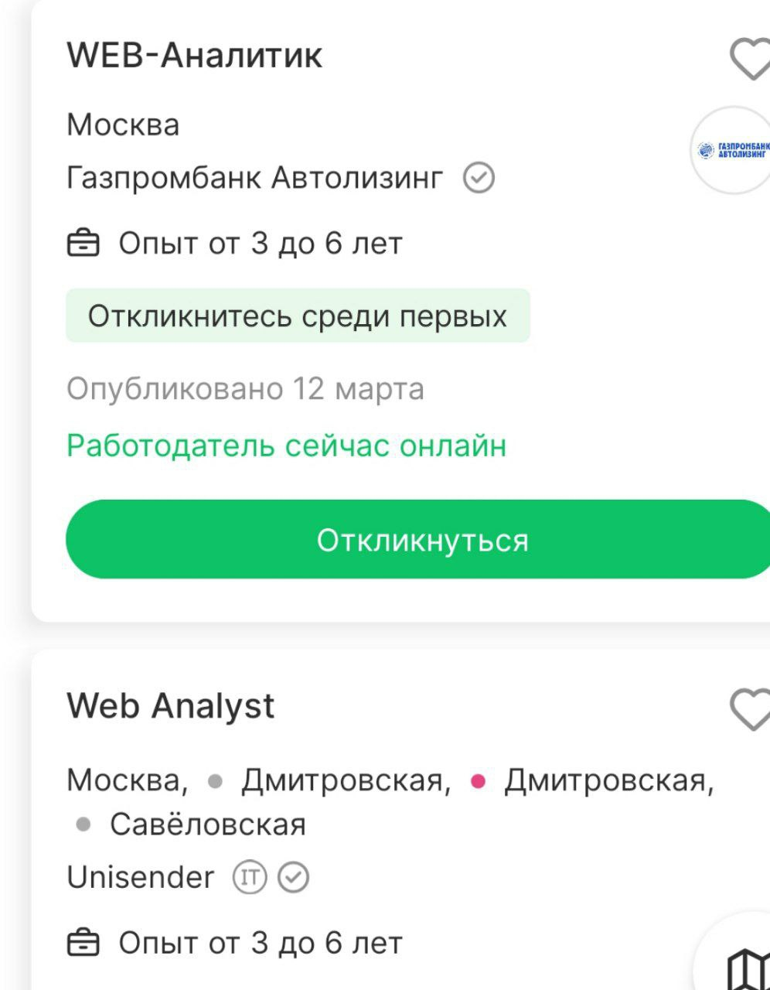
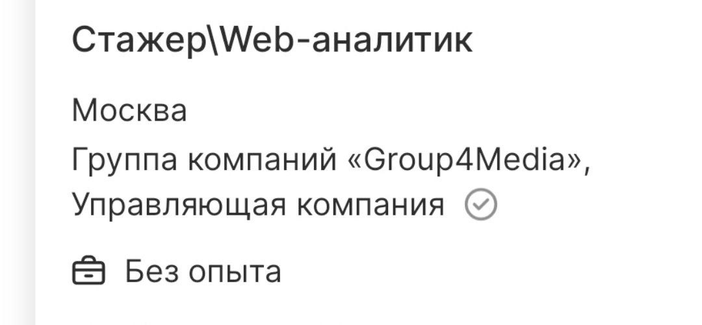

Web-аналитик
Площадки в Интернете создаются с определенной целью, чаще всего – для привлечения внимания потенциальных потребителей какого-либо продукта. Веб-аналитик собирает и изучает данные о том, насколько успешно другие специалисты выполнили свою работу.
Основная цель веб-аналитика — сделать работу сайта или приложения более эффективной. Для этого он собирает данные обо всех ошибках или проблемах ресурса. На основании этих данных он придумывает, как можно улучшить работу. Затем дает рекомендации другим специалистам: программистам, маркетологам, контентщикам и всем, кто как-то связан с сайтом.

Slide 21

IT-профессии в дизайне

Slide 22

Архитектор VR
Профессионал, благодаря которому пользователь воспринимает виртуальную реальность как полный аналог действительности.
Сценарист компьютерных игр
Создание сюжета игры, истории и характера персонажей, описание происходящих событий – все это сфера ответственности сценариста. Он же прописывает диалоги между героями.
Game-дизайнер
Занимается визуальным воплощением сценария: определяет, как будут выглядеть игровые локации и персонажи, насколько удобным будет интерфейс. От фантазии дизайнера зависит, какую картинку будут видеть геймеры.
3D-аниматор
Специалист, заставляющий персонажи и предметы в игре двигаться. Отвечает за реалистичность перемещения объемных героев и транспортных средств.

Slide 23
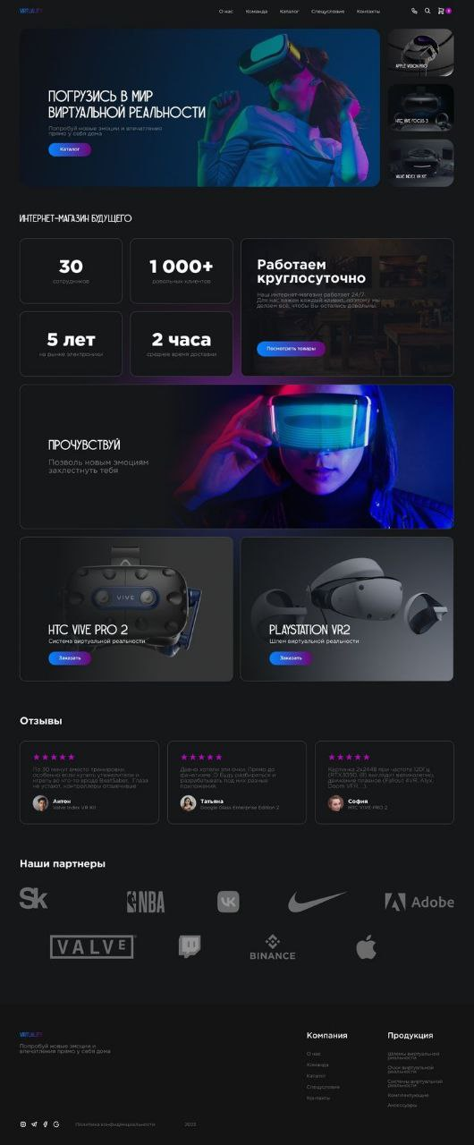

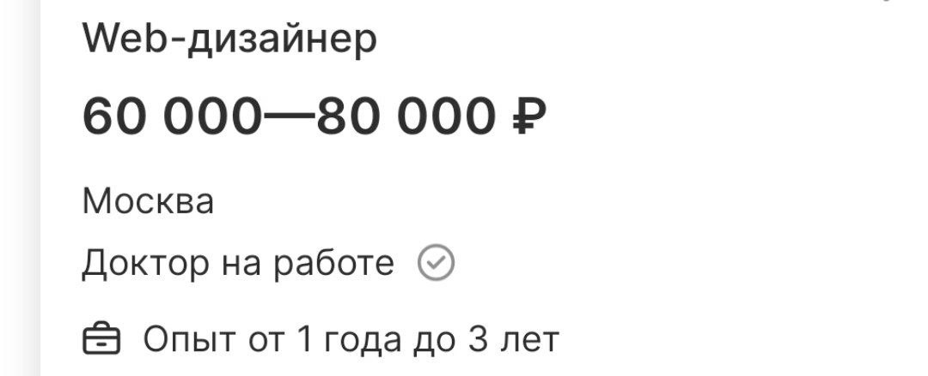

Web-дизайнер
Такие специалисты отвечают за внешний вид и верстку сайта. Это может быть как совершенно новая страница, которая создается с нуля, так и редизайн ранее существующего портала. Дизайнеры решают, как разные части сайта будут сочетаться между собой и какая между ними будет работать логика. В отличие от веб-разработчиков, которые занимаются программированием и написанием кодов, веб-дизайнер уделяет больше внимания именно визуалу. Но в некоторых случаях эти профессии могут и пересекаться.
В первую очередь задача веб-дизайнера — сделать так, чтобы портал был красивым и привлекал внимание пользователей.

Slide 24


Графический дизайнер
Графический дизайнер — специалист, который создает визуальный контент, чтобы передать целевой аудитории какую-либо информацию. В профессии совмещены творчество и технологии, она тесно связана с информатикой и рисованием.
Навыки:
Владение графическими программами: знание Photoshop, Illustrator, InDesign и других программ для работы с графикой.
Креативность и художественный вкус: способность создавать оригинальные и привлекательные дизайны.
Знание основ дизайна: понимание композиции, цветовой гаммы, типографии, брэндинга и других аспектов дизайна.

Slide 25
Графический дизайнер
Графический дизайнер — незаменимый специалист для любой сферы и бизнеса, поскольку именно он создает визуальное оформление многих вещей, которые мы видим каждый день: от указателей на улице до фирменного стиля брендов.
Дизайн — ключевой инструмент маркетинга. Потребители любят глазами.
Чем больше компаний появляется на рынке, тем больше становится специалистов по графике, которые повышают узнаваемость брендов и продажи. Конкуренция растет, поэтому только постоянное самосовершенствование позволяет получить первенства и высокооплачиваемые проекты.

Slide 26
IT-профессии в администрировании

Slide 27


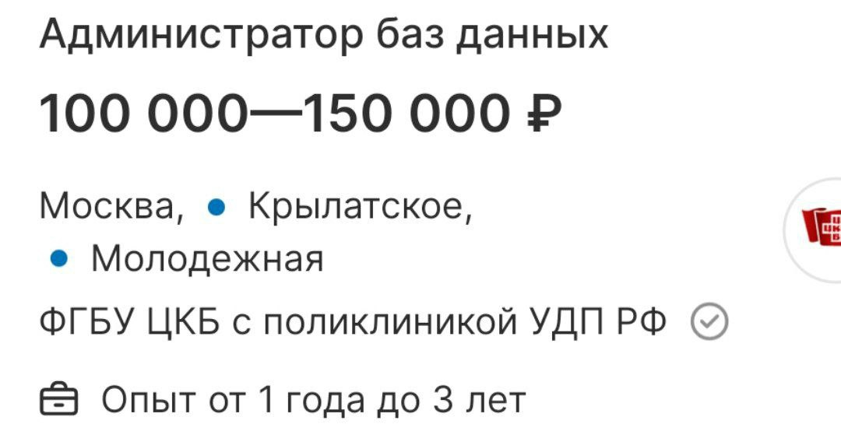
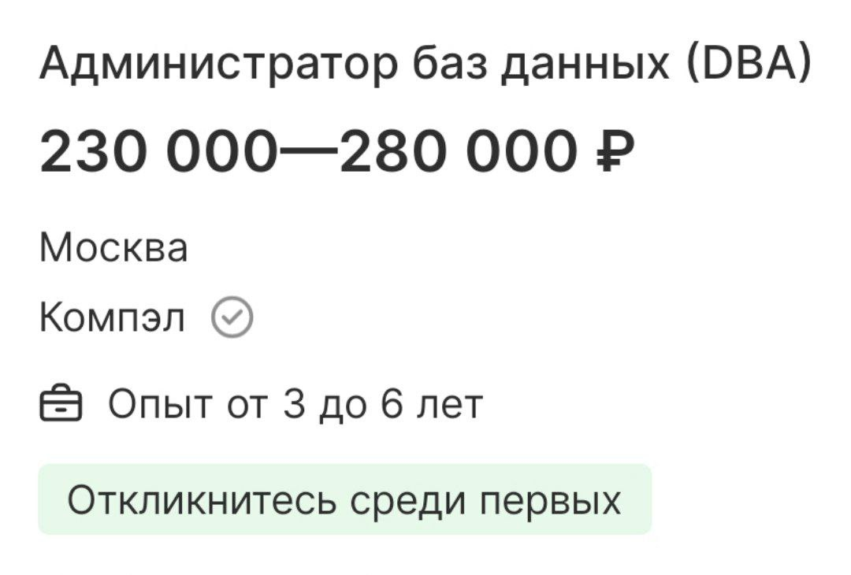
Администратор баз данных (DBA)
Администратор баз данных – это специалист, ответственный за управление и обслуживание баз данных в организации. Он отличается от других «айтишников» тем, что его основная задача заключается в обеспечении безопасности и эффективности работы баз данных. В отличие от разработчиков, которые занимаются созданием и модификацией баз данных, администраторы баз данных отвечают за их эксплуатацию и поддержку.
Администратор баз данных играет важную роль в организации, так как от его работы зависит надежность и доступность данных. Он отвечает за создание и настройку баз данных, обеспечение их безопасности, мониторинг производительности и резервное копирование данных.

Slide 28

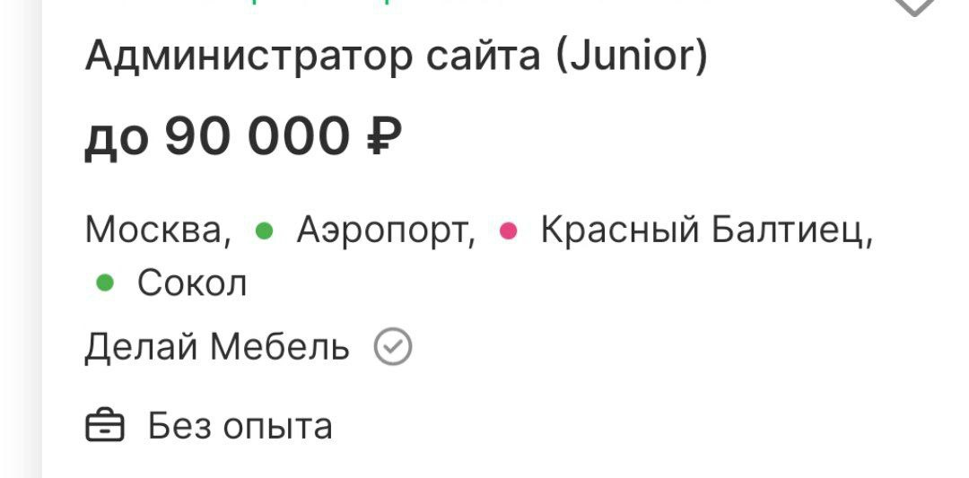

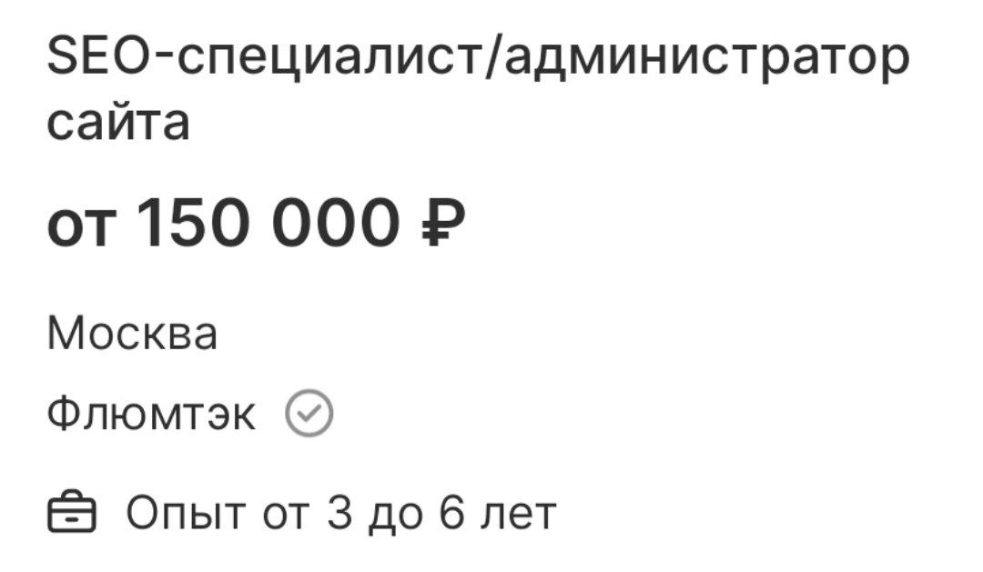
Администратор сайта
Регистрация сайта в поисковых системах и тематических каталогах, подготовка рекламной информации, контроль правильного размещения баннеров и ссылок, работы по оптимизации также находятся в компетенции этих специалистов.
Администраторы сайтов контролируют оплату доменов и хостинга, управляют правами доступа к сайту, участвуют в продвижении сайта в поисковых системах и соцсетях. Помимо этого их должностные обязанности включают создание резервных копий сайта, ведение статистики посещаемости, поддержку пользователей и обратной связи с посетителями сайта.

Slide 29
Специалист по кибербезопасности
ERP-программист(Enterprise resource planning)
Специалист по информационным ресурсам
Создает систему для управления ресурсами компании, внедряет ее и вносит коррективы в соответствии со спецификой и масштабами бизнеса. Задача ERP-программиста – обеспечить правильное функционирование системы, автоматизацию процесса взаимодействия между сотрудниками предприятия.
В зону ответственности представителя этой востребованной профессии входит защита системы от посягательства хакеров, а также быстрое устранение последствий взлома, если он все-таки произошел.
Суть профессии заключается в создании и продвижении различных интернет-проектов. На такого специалиста возлагаются обязанности по распространению сведений о ресурсах и налаживанию взаимодействия с пользователями в интересах компании.

Slide 30


Системный администратор
Отвечает за установку, настройку и обслуживание серверов и сетевой инфраструктуры.
В числе служебных обязанностей такого специалиста – контроль работы компьютеров, объединенных в сеть, обновление системы, обнаружение и исправление недочетов.

Slide 31
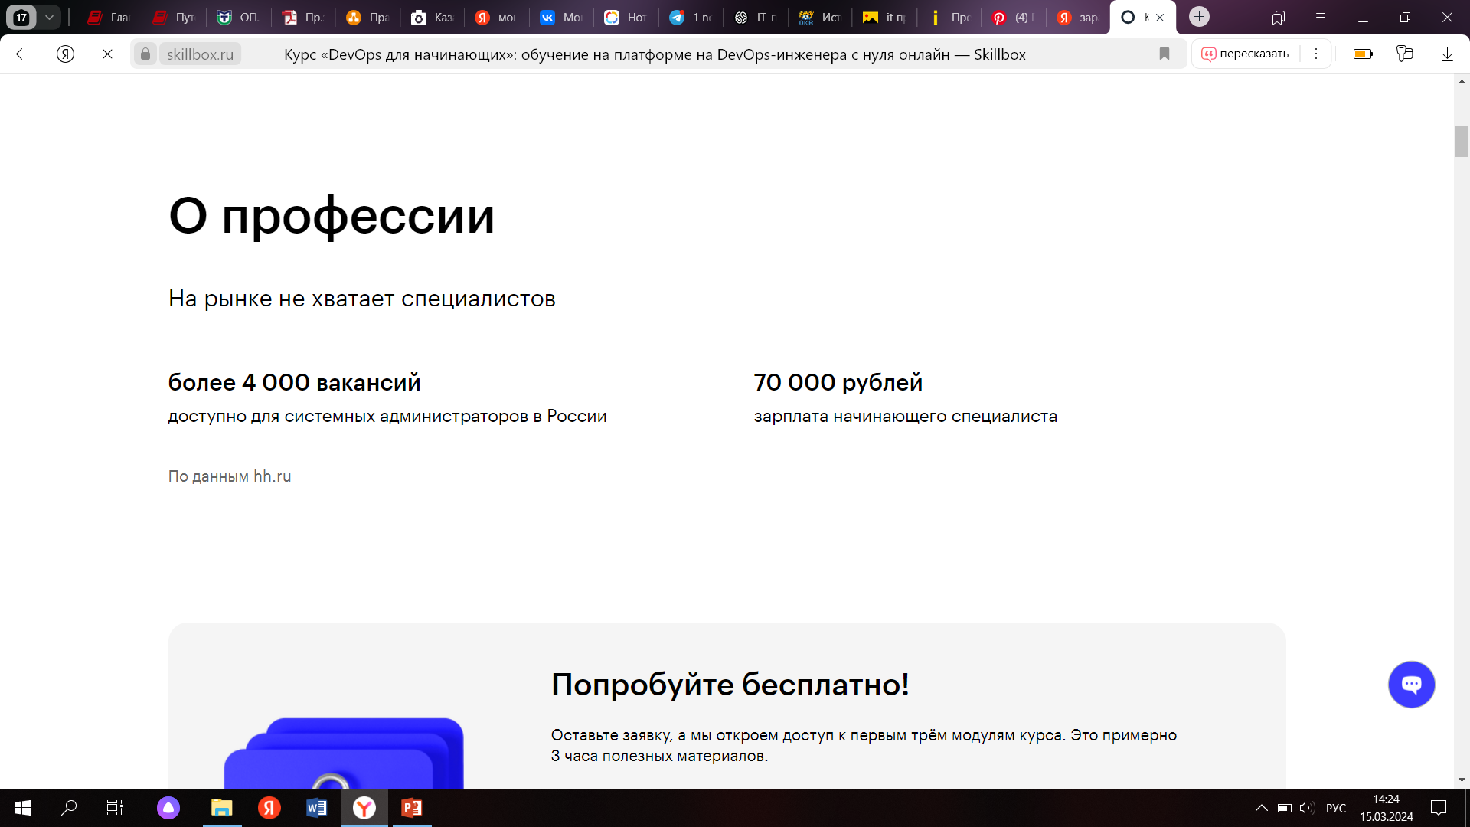
Заработок сисадмина
Системный администратор должен иметь широкий профессиональный кругозор и понимать принципы работы систем, находящихся в его ведении. Иначе он просто не сможет понять, в чём проблема. Специалисту важно уметь:
- администрировать операционные системы;
- управлять почтовыми серверами: Microsoft Exchange, Мой Офис и другими;
- настраивать инструменты управления бизнесом, такие как Bitrix;
- настраивать системы доменных имён;
- писать скрипты для Shell — программы с текстовым интерфейсом, которая служит для общения с операционной системой командами;

Slide 32
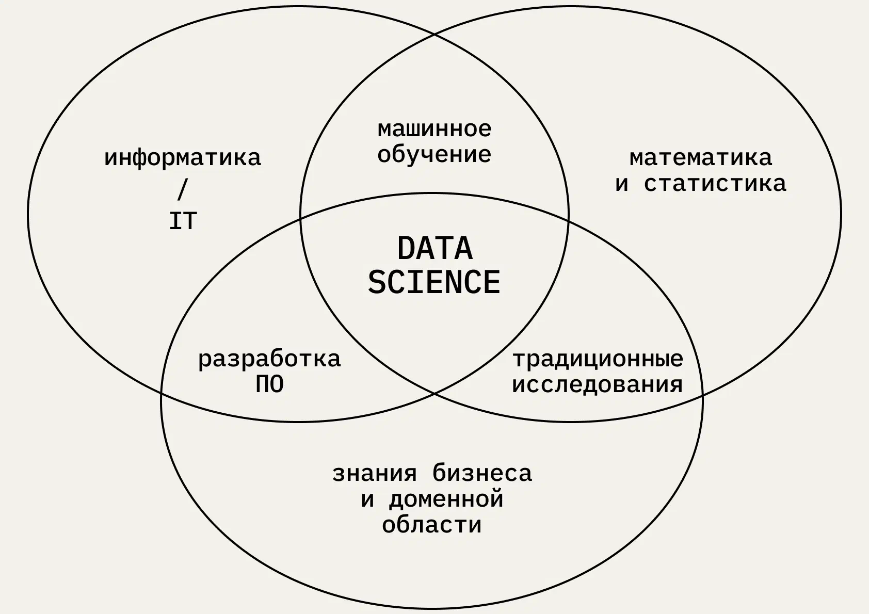
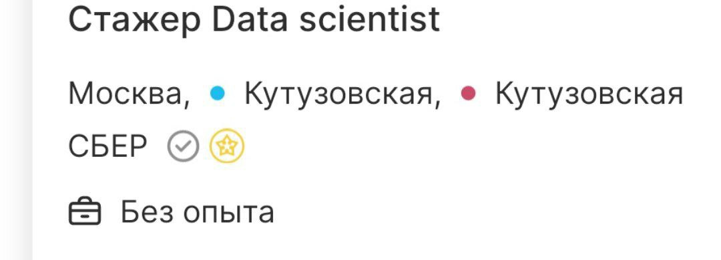
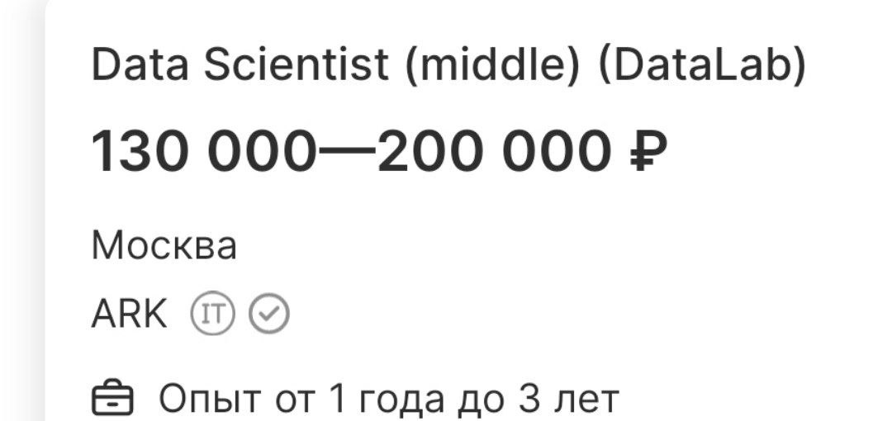
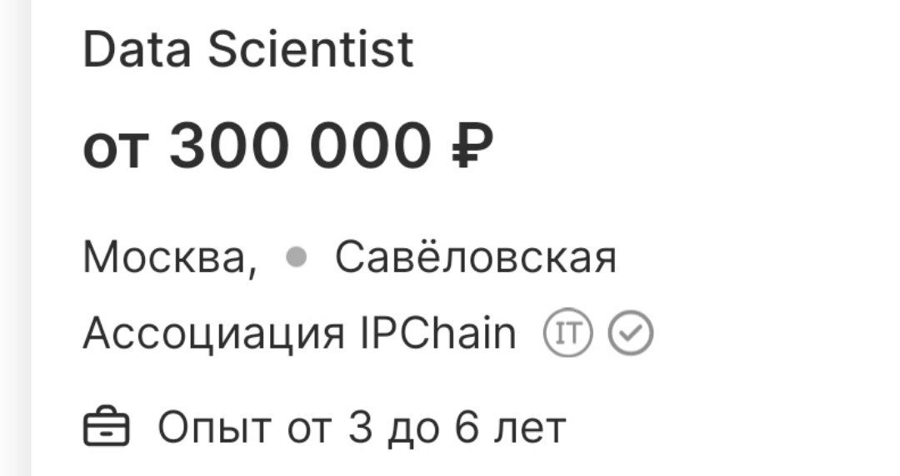
Data Scientist
Специалист по Data Science нужен практически в любой индустрии — от промышленности до стриминговых сервисов. Например, в ритейле Data Scientist анализирует данные о поведении покупателей в магазине → создаёт модель подбора оптимальной цены → средний чек увеличивается → профит, компания получает прибыль.
Суть работы специалиста по Data Science — использовать алгоритмы, которые уже придумали до него, и разбираться в том, какие из них и когда применять. Например, ИИ Netflix, который предлагает сериалы и фильмы на основании того, что люди лайкают и смотрят, — это тоже результат работы дата-сайентиста.
Специалист по Data Science не только умеет анализировать и визуализировать данные, но и строить модели на их основе. Для этого требуются знания машинного обучения (англ. Machine Learning) и глубокого обучения (англ. Deep Learning), которыми аналитик не обладает.

Slide 33
IT и прикладные технологии
Биоинформатик
Сегодня в медицине и биологии активно применяются машинные средства сбора и анализа данных. Биоинформатик специализируется на изучении статистических сведений, а также разрабатывает и внедряет автоматизированные методы исследований в этой сфере.
Компьютерный лингвист
Алгоритмы распознавания письменной и звучащей речи, разрабатываемые этим специалистом, используются при создании автоматических переводчиков и онлайн-словарей. К помощи компьютерного лингвиста обращаются при разработке чат-ботов, голосовых помощников и QA-систем.
Агрокибернетик
Одна из IT-профессий будущего, направленная на внедрение технологических достижений в сельское хозяйство с целью автоматизации производственных процессов в отрасли.
Quant developer
С английского название специальности переводится как «количественный разработчик». Это программист, занятый разработкой алгоритмов и моделей для торговли ценными бумагами. Он проводит статистические исследования и определяет перспективы заключения биржевых сделок.
IT-рекрутер
В отличие от обычного HR-менеджера, этот сотрудник не размещает вакансию в ожидании откликов, а сам занимается поиском подходящих IT-специалистов для компанийРекрутер находит подходящих кандидатов, отвечающих требованиям заказчика.

Slide 34
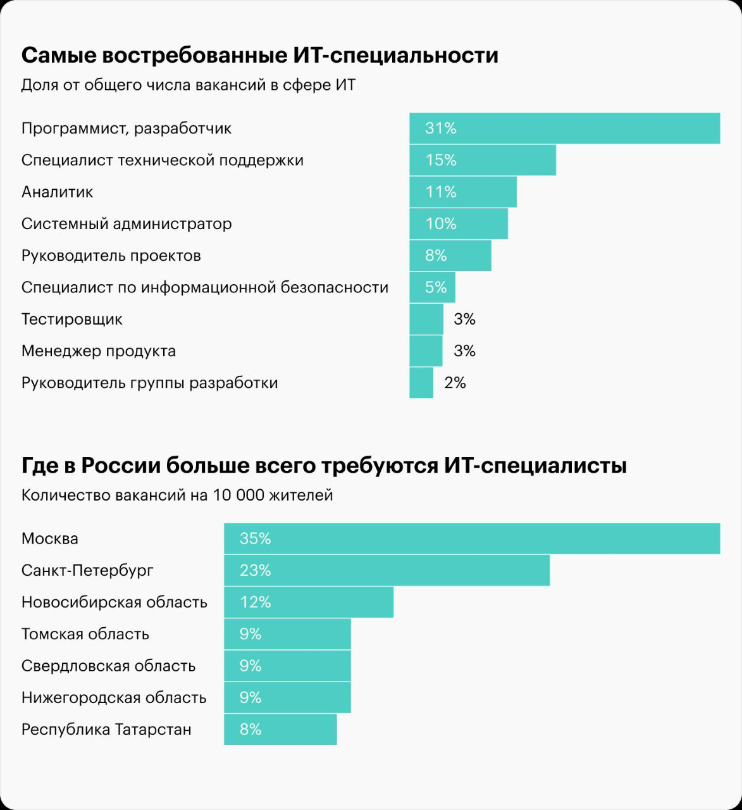
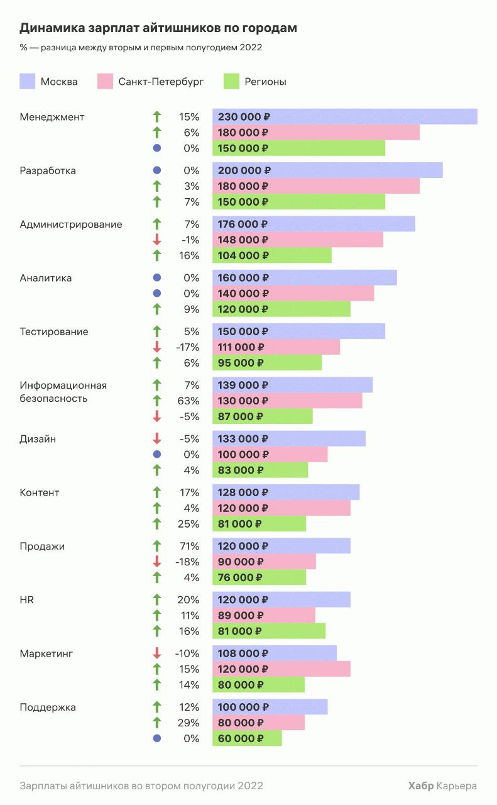

Slide 35

Заключение
В заключение, можно сказать, что выбор профессии в IT-сфере может быть отличным вариантом для тех, кто ищет перспективную и высокооплачиваемую работу, готов к постоянному обучению и развитию, а также увлечен технологиями и компьютерной техникой.
Нет никакого сомнения в том, что информационные технологии в ближайшие десятилетия будут активно развиваться. Отрасли требуется все больше специалистов разного профиля, от классических технарей-программистов до маркетологов, дизайнеров, лингвистов. Сегодня каждый может выбрать IT-профессию, соответствующую его склонностям, чертам характера, природным задаткам. Окунуться в этот увлекательный мир никогда не поздно.

